Slide 1
UserAPI

Slide 2
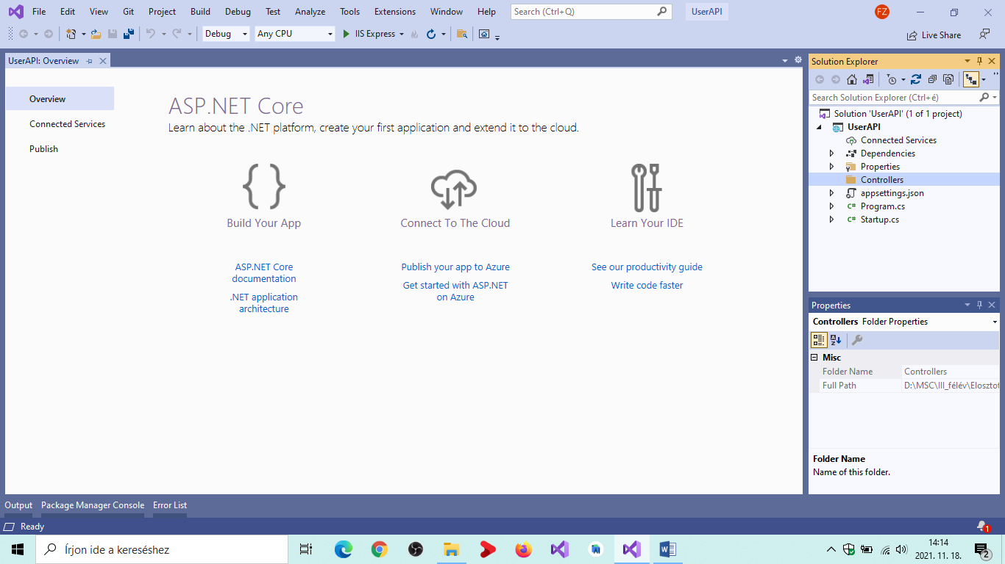
Asp.Net Core WebApi

Slide 3
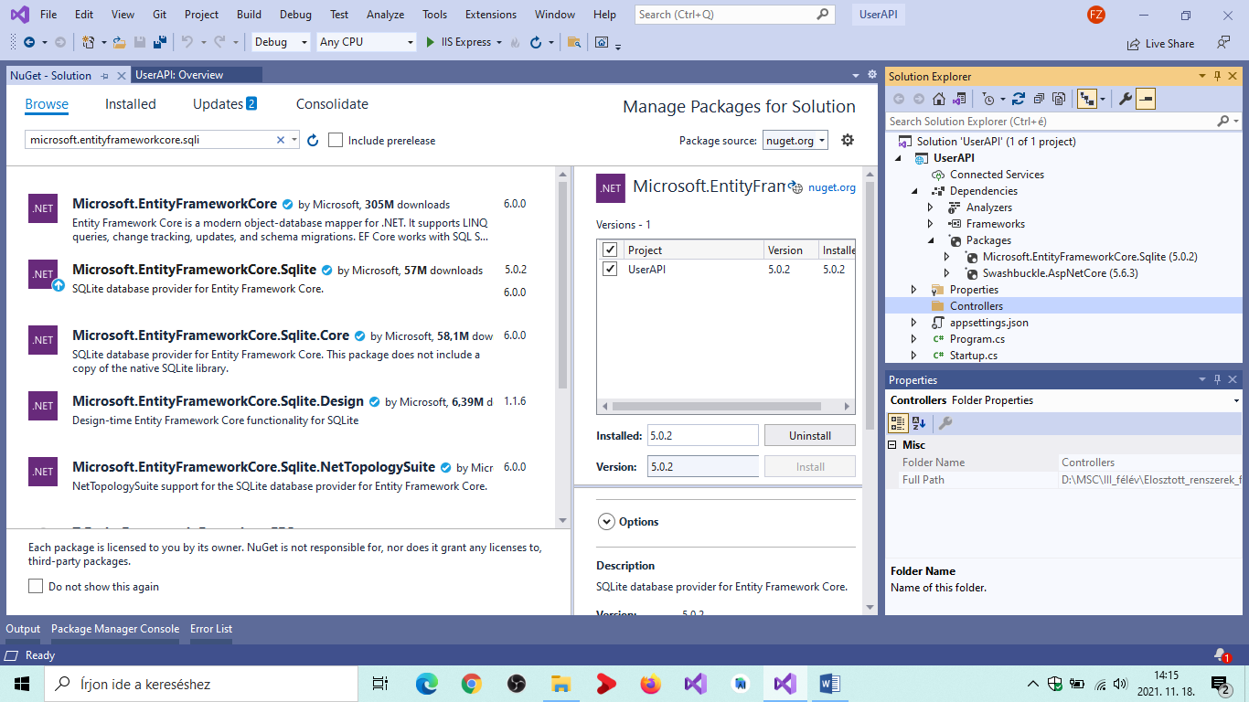
Az adatok tárolása, SqLite csomag letöltése

Slide 4
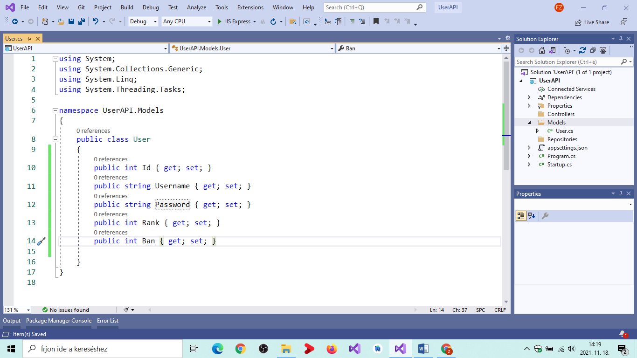
User osztály létrehozása

Slide 5
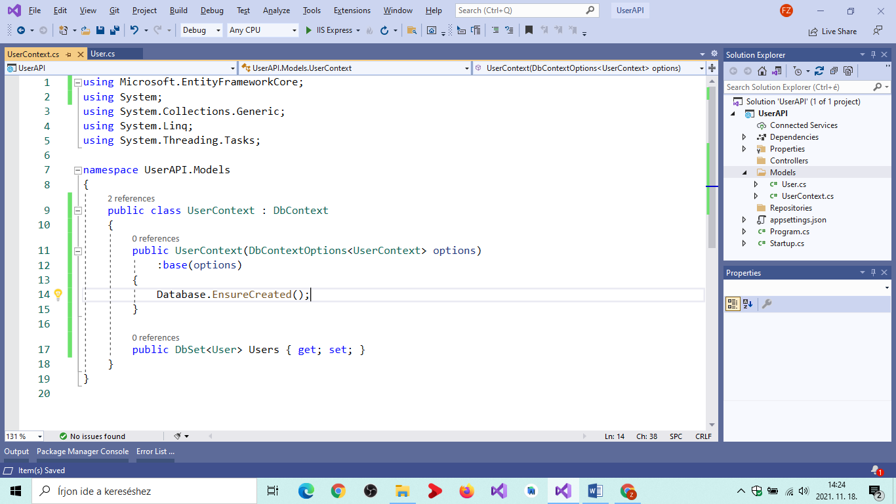
DbContext hozzáadása

Slide 6
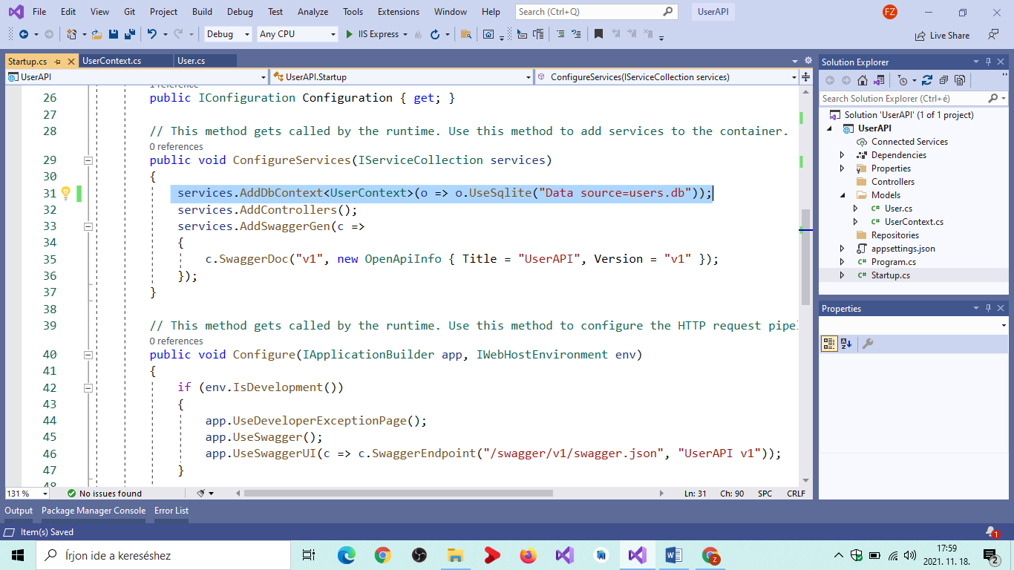
DbContext szolgáltatás regisztrálása a DI tárolóban

Slide 7
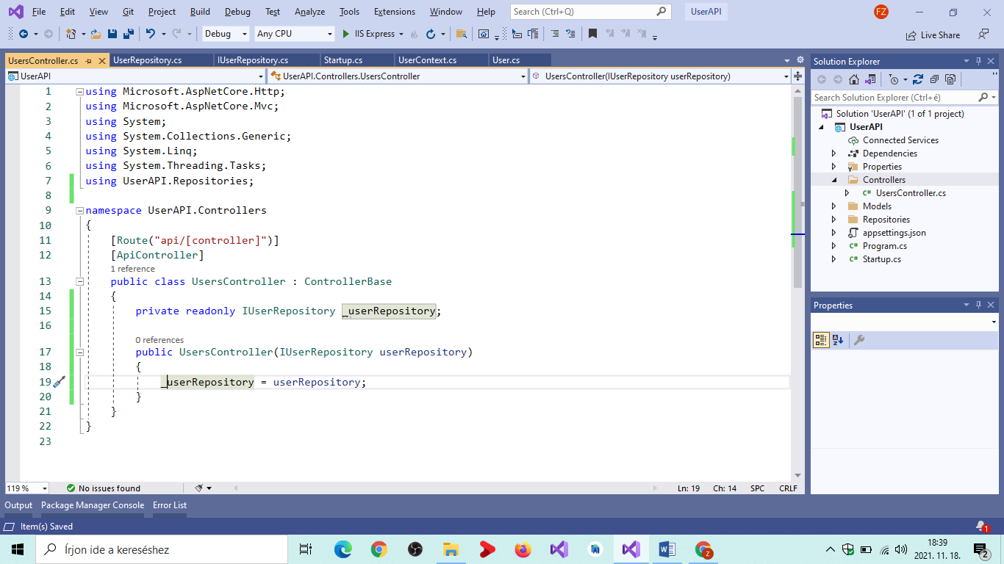
Scaffold UserController

Slide 8
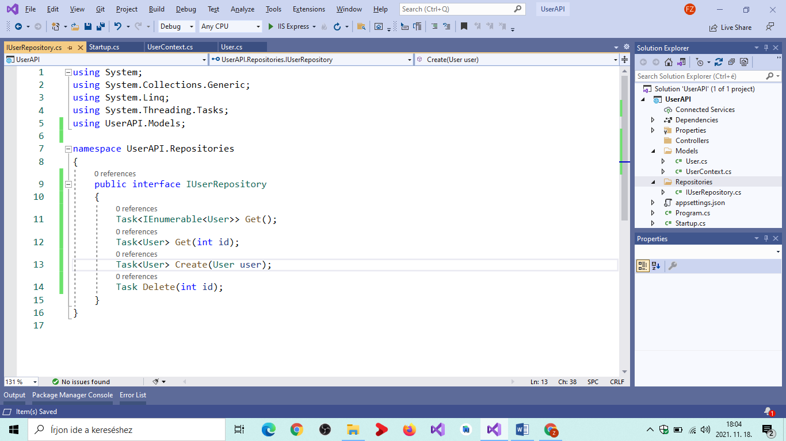
IUserREpository

Slide 9
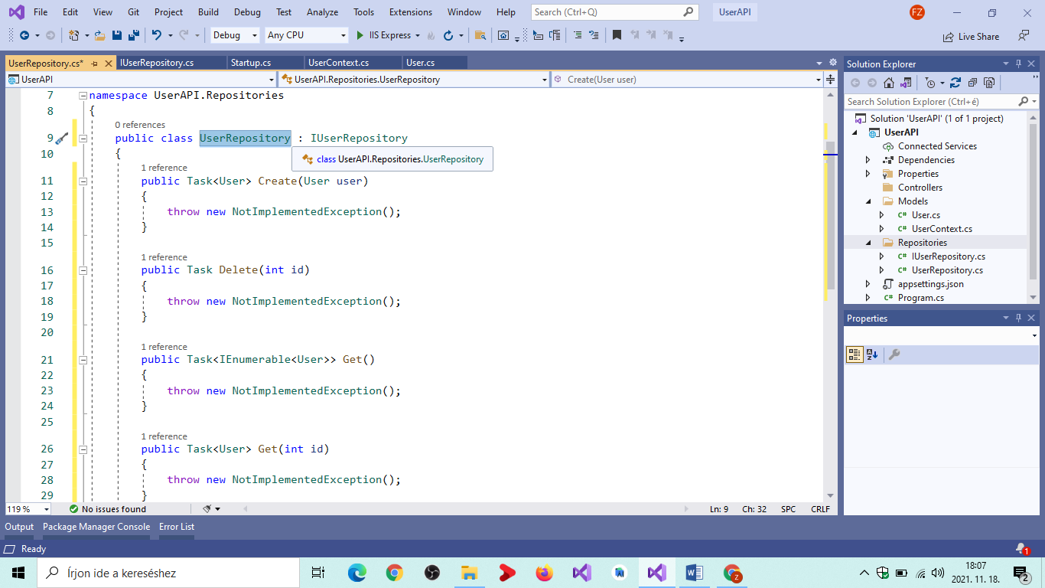
UserRepository

Slide 10
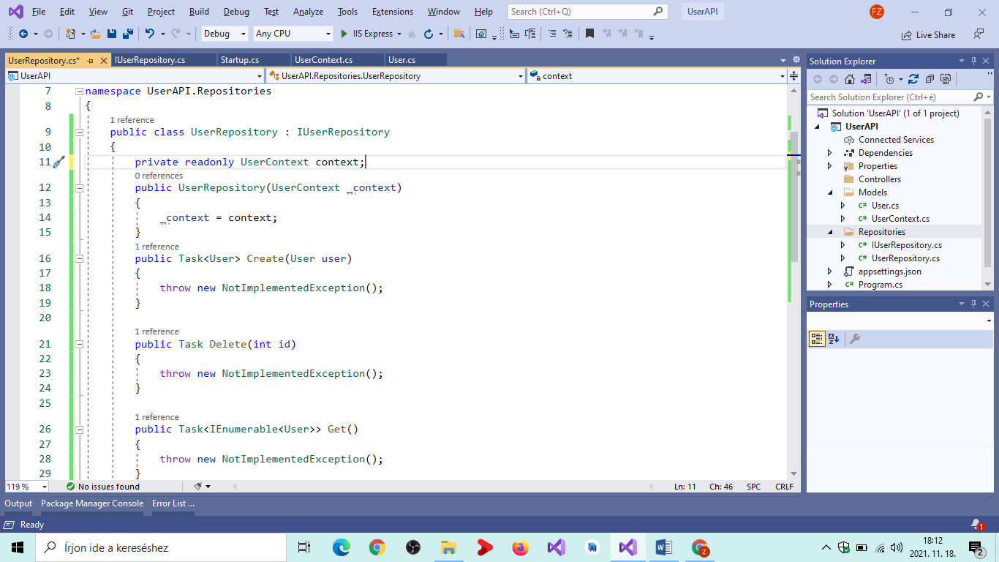
Konstruktoron keresztül inject a DbContext-et

Slide 11
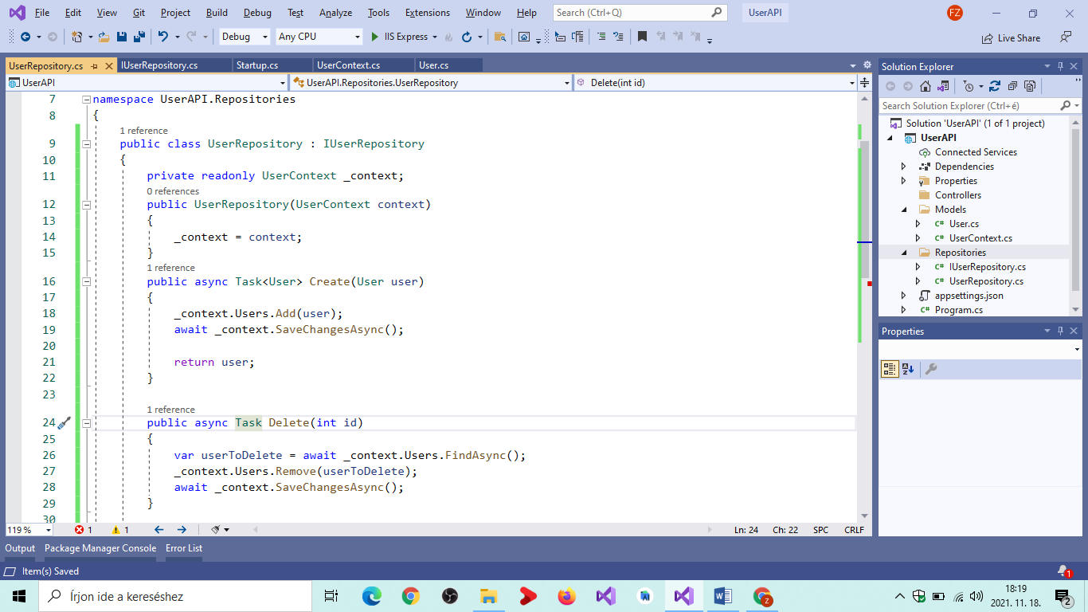
Get, Create, Delete

Slide 12
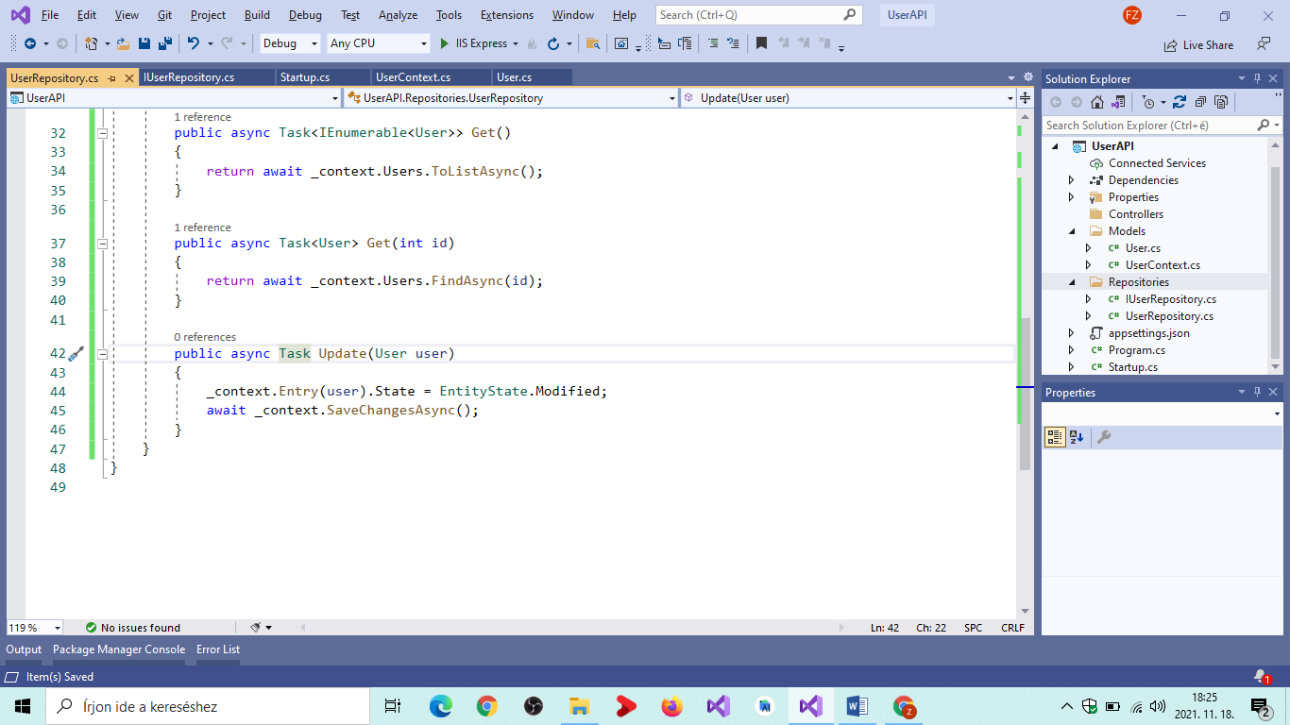
Get(id), Update

Slide 13
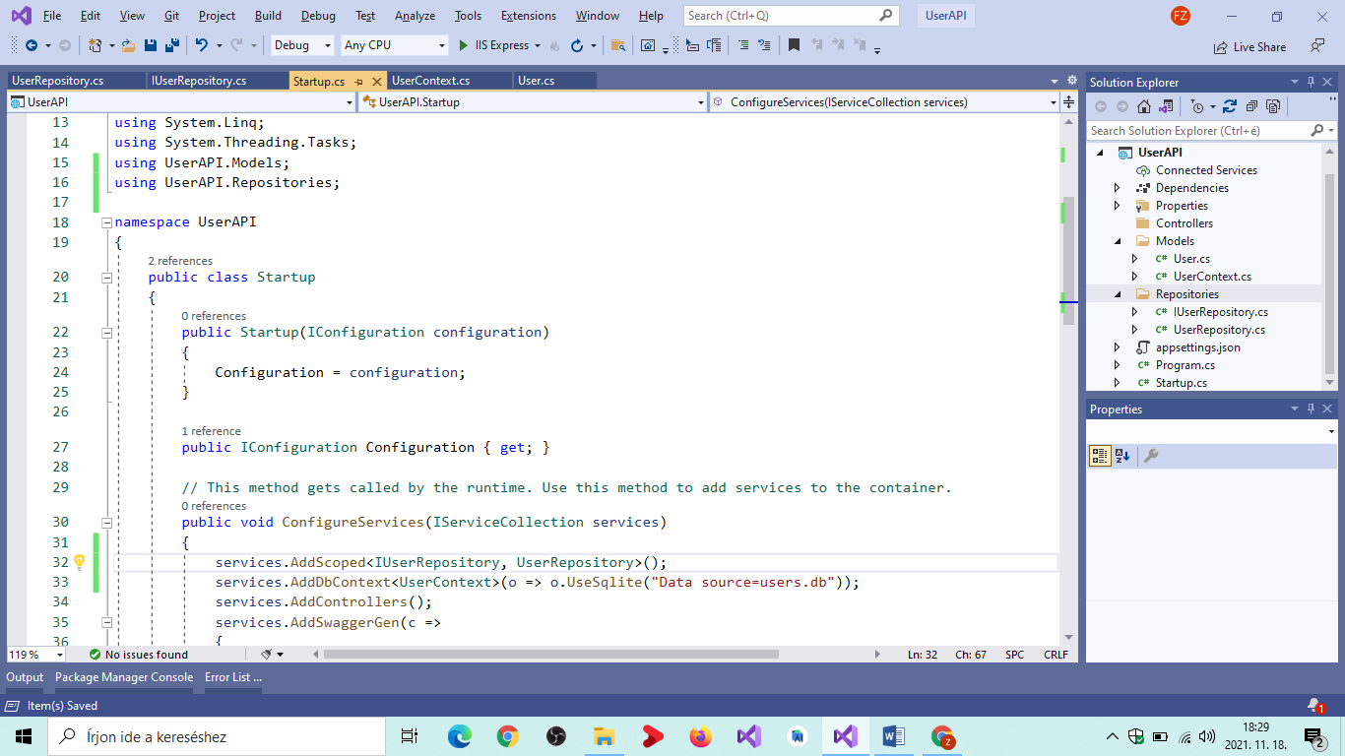
Kész a gyűjtemény, lehet regisztrálni a dependency injection system-t

Slide 14
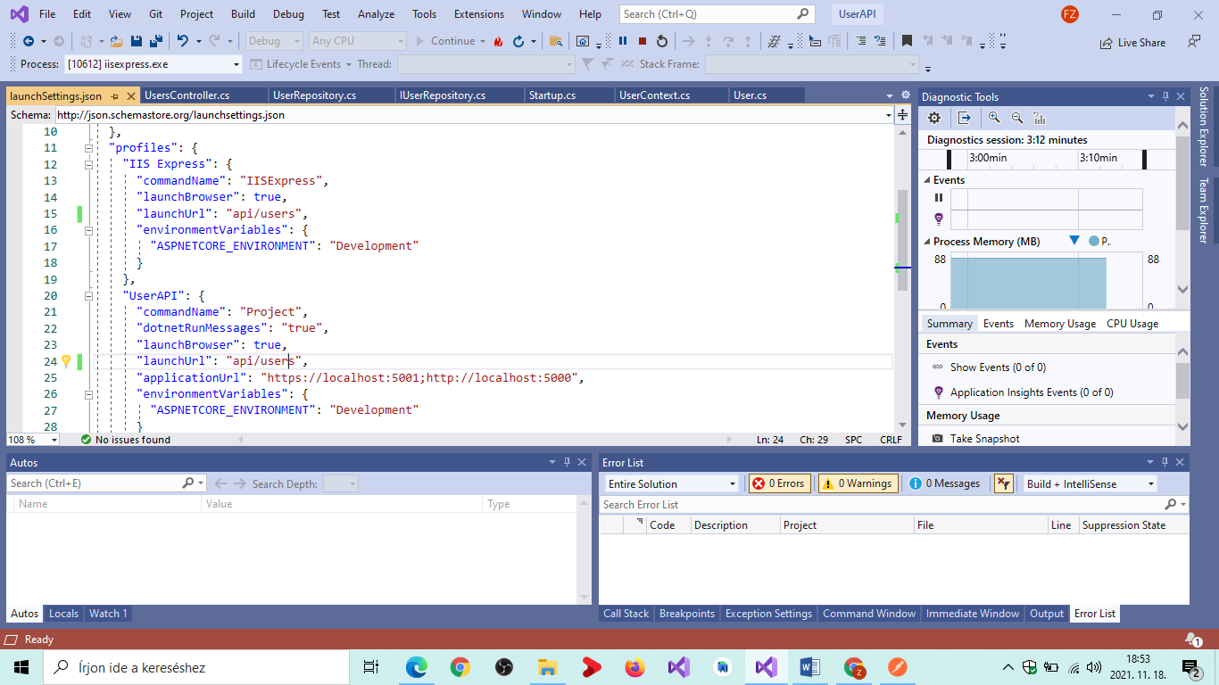
Lunch setting beállítása

Slide 15
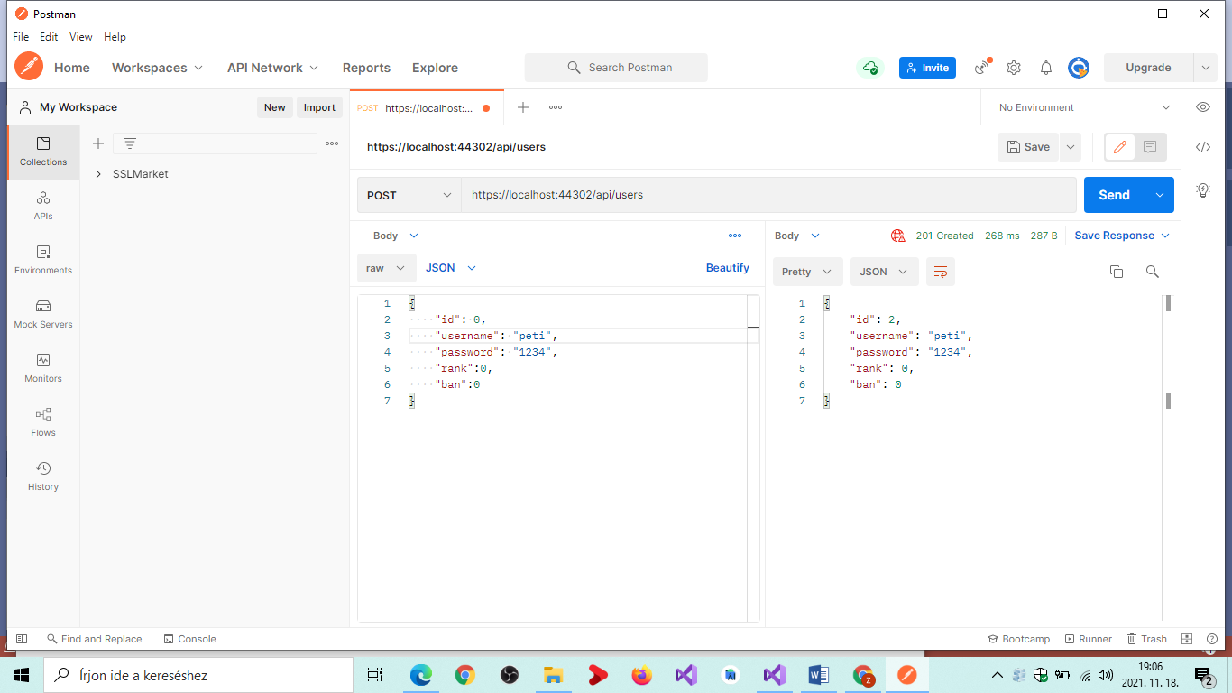
PostMan

Slide 16
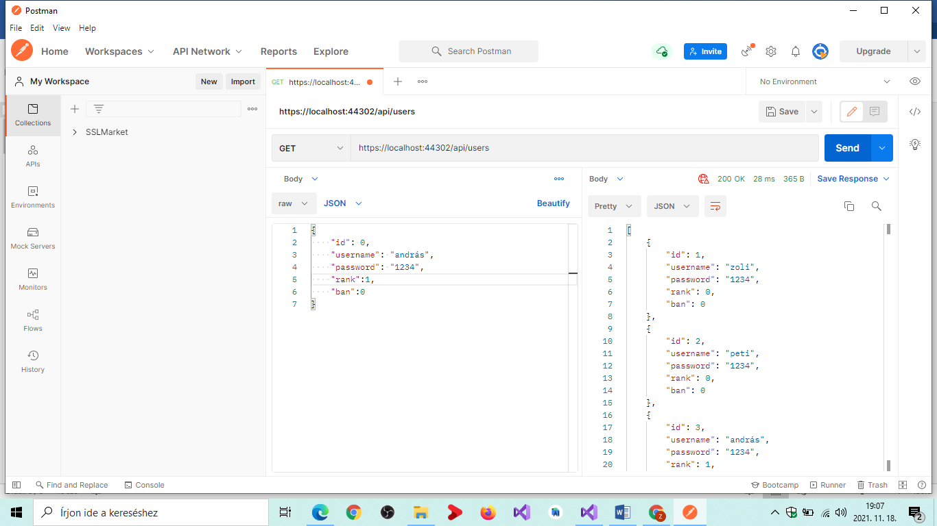
PostMan

Slide 17
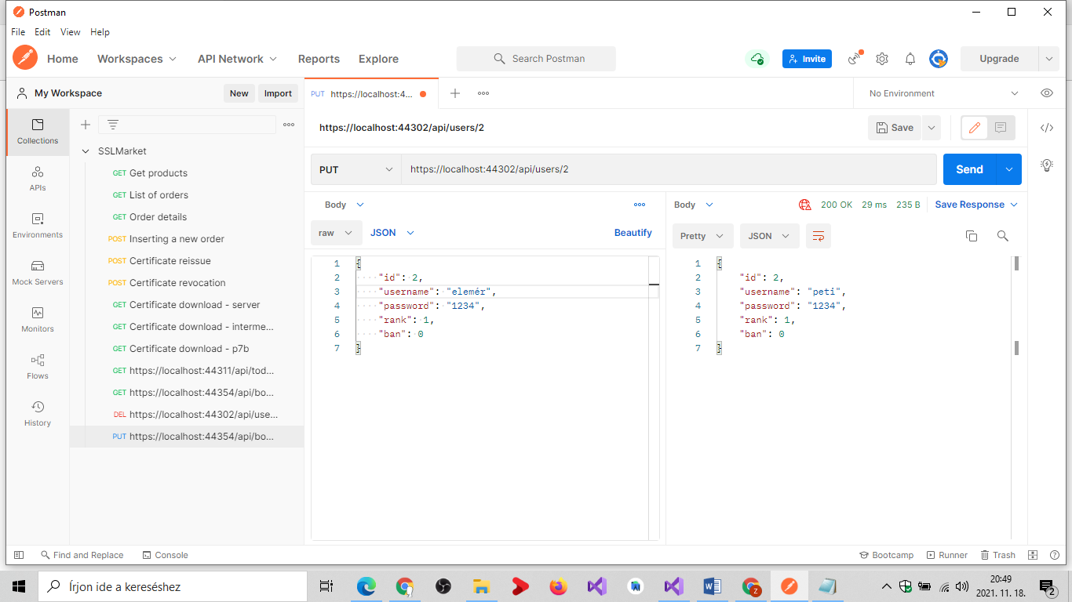
PostMan

Slide 18

PostMan

Slide 19
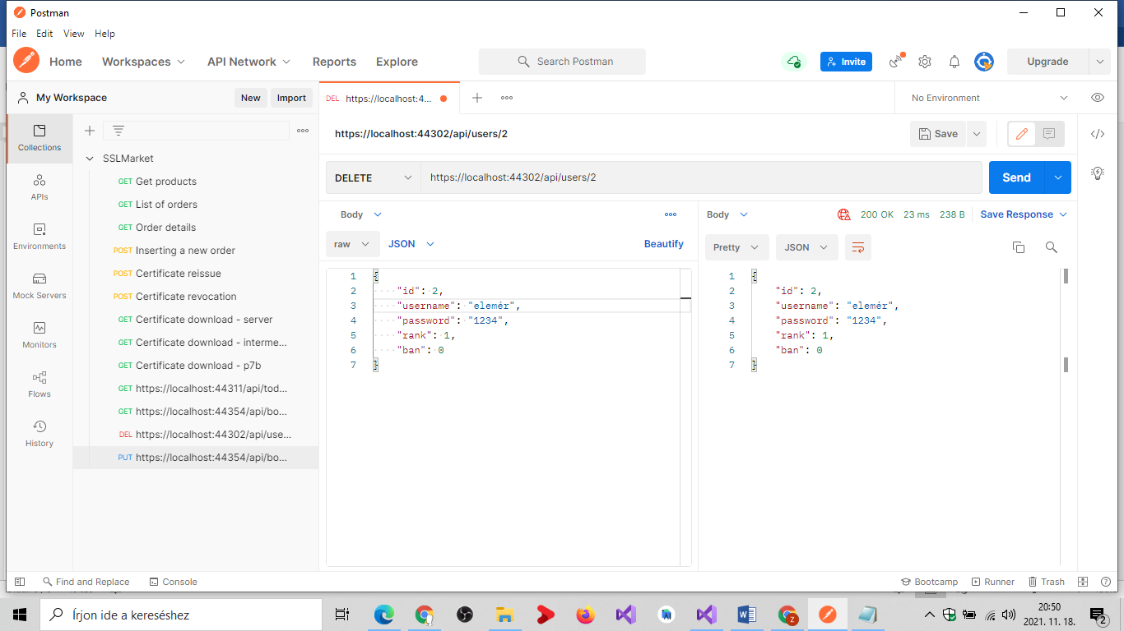
PostMan

Slide 20
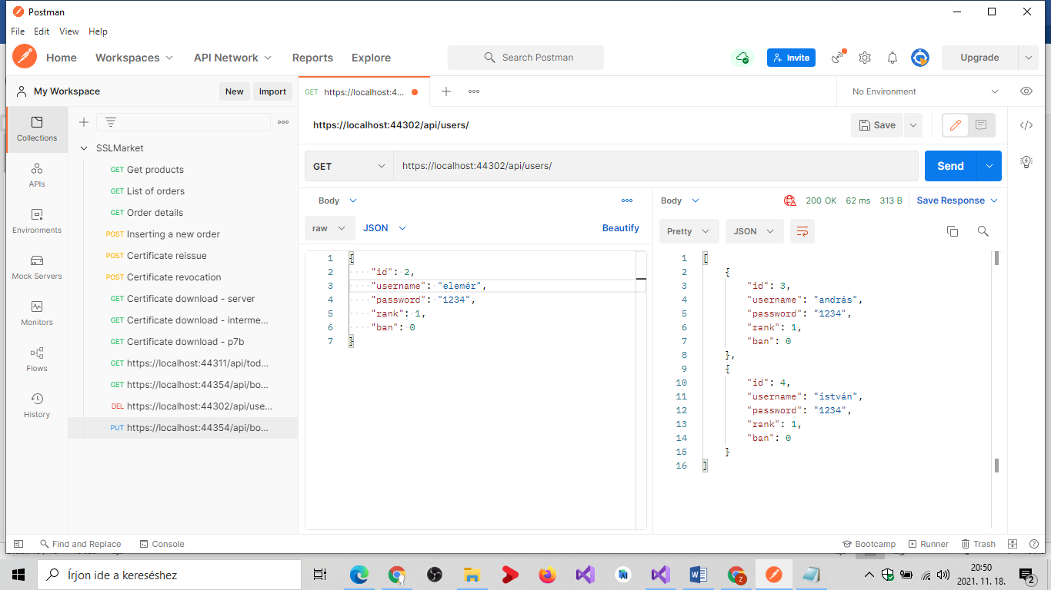
PostMan

